Slide 1
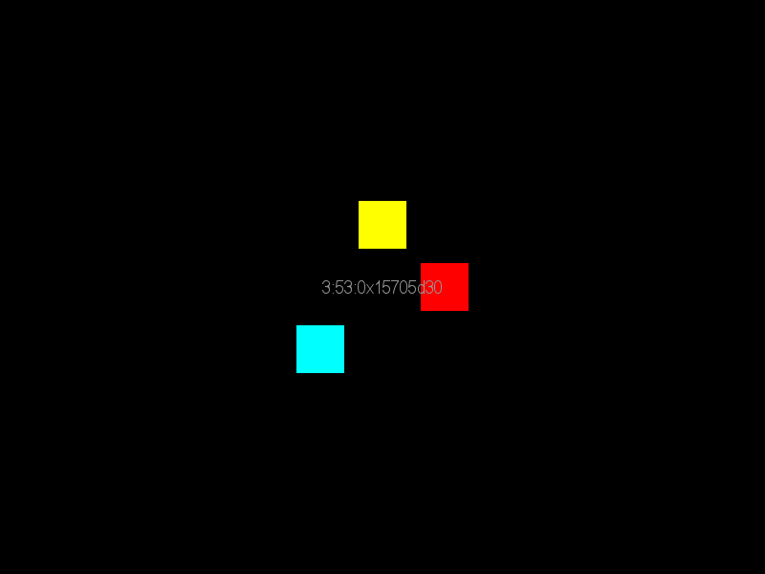
הוראות
לפניך יוצגו מסכים הכוללים מספר ריבועים בצבעים שונים לפרק זמן קצר
עליך לזכור את הגירויים וצבעם
לאחר פרק זמן קצר יופיע גירוי נוסף יחיד.
עליך לשפוט האם הגירוי שהופיע דומה לגירוי בזיכרון או שונה ממנו
נא ללחוץ על מקש הרווח להתקדמות

Slide 2
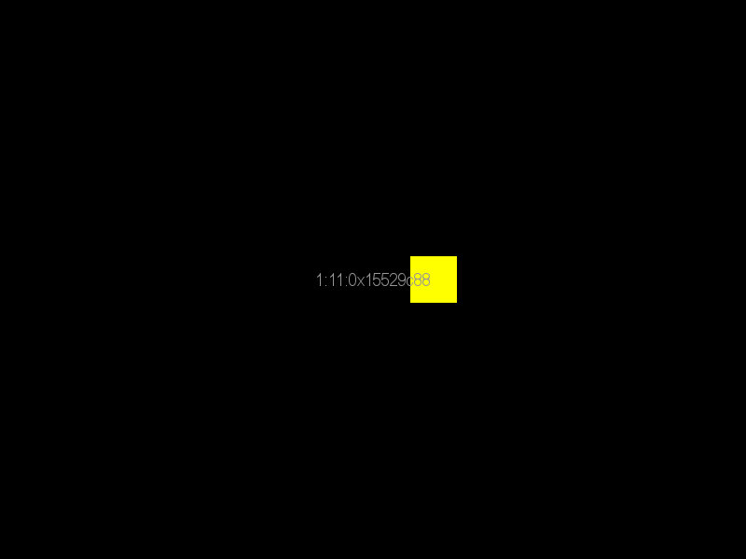
דוגמה
לדיווח על דומה יש ללחוץ על S
לדיווח שונה יש ללחוץ על D
שונה
נא ללחוץ על מקש הרווח להתקדמות

